Slide 1
Муниципальное общеобразовательное учреждение
«Шараповская средняя школа»
Наша водица-здоровья частица
Выполнили: Абдуллоева Шахноза,
Пурихова Анжелика
Руководитель: Каравашкина Альбина Ивановна
2019

Slide 2
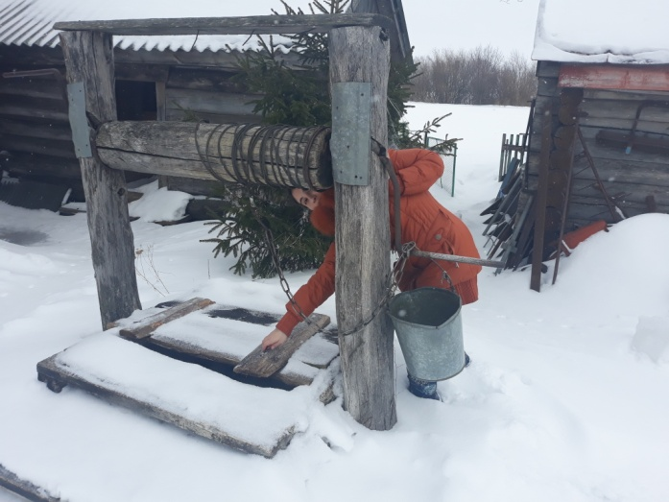
Актуальность проекта
В последние годы перед человечеством наиболее остро встаёт проблема дефицита качественной питьевой воды.

Slide 3
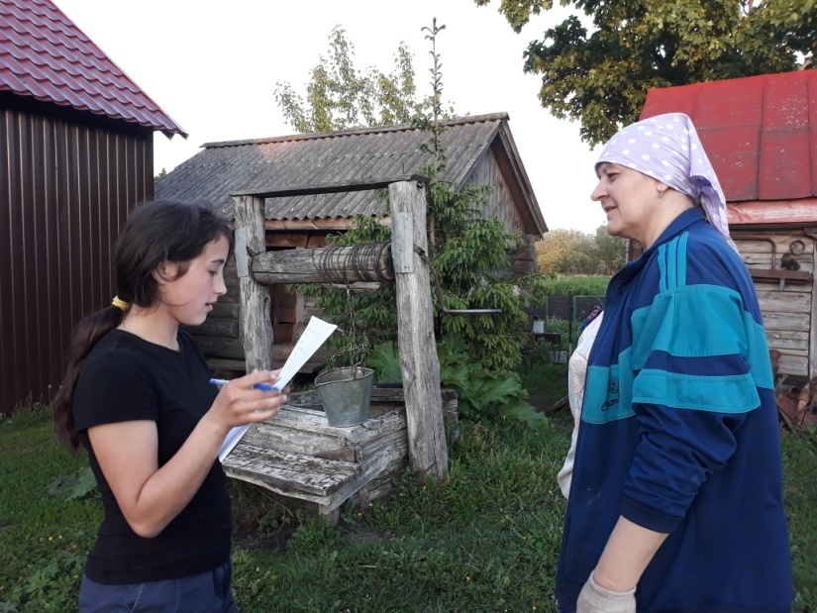
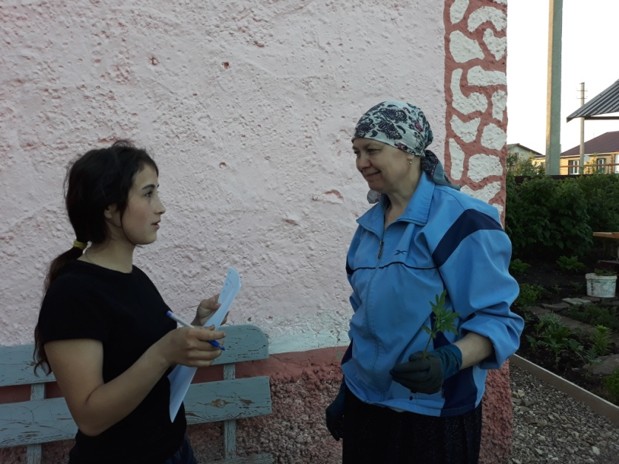
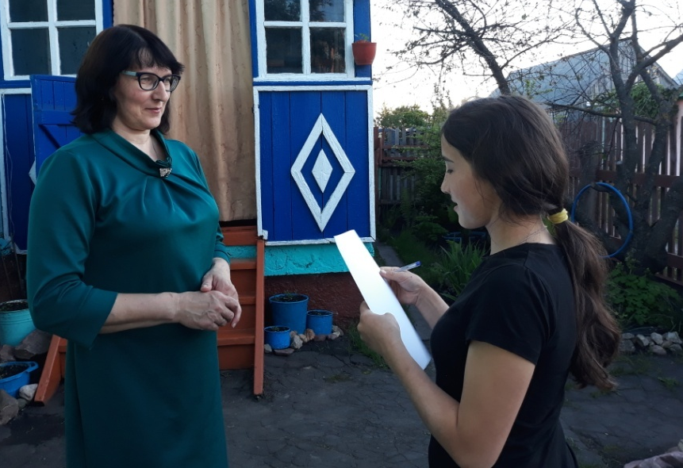
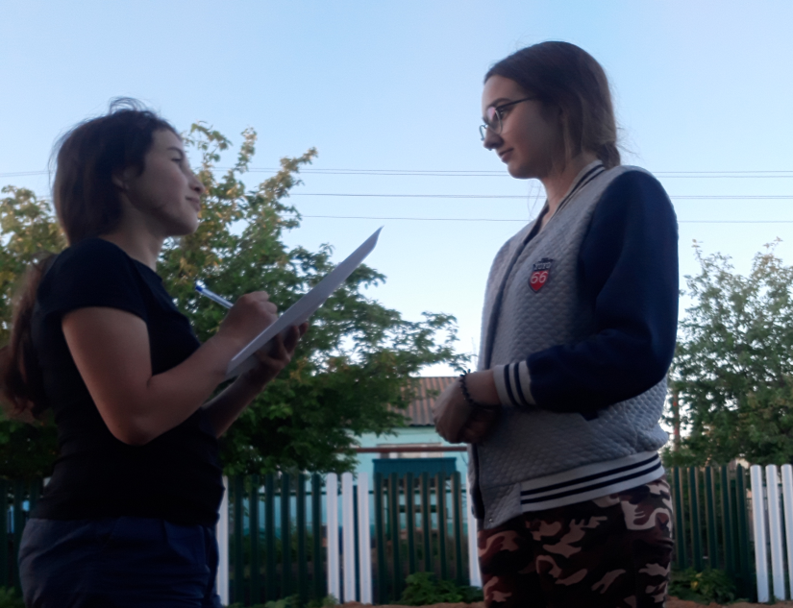
Опрос

Slide 4
Опрос
Берёте ли вы воду из колодца?
Для чего вы её используете?
Используете ли вы воду в питьевых целях?

Slide 5
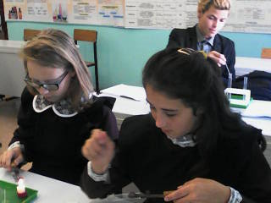
Цель: выяснить, какая вода колодезная или водопроводная является более качественной и пригодной для пищевых целей
Задачи:
1.Отобрать и изучить методики исследования воды из школьного учебника химии
2.Провести исследование колодезной и водопроводной воды
3.Разработать рекомендации для жителей по использованию колодезной воды.

Slide 6
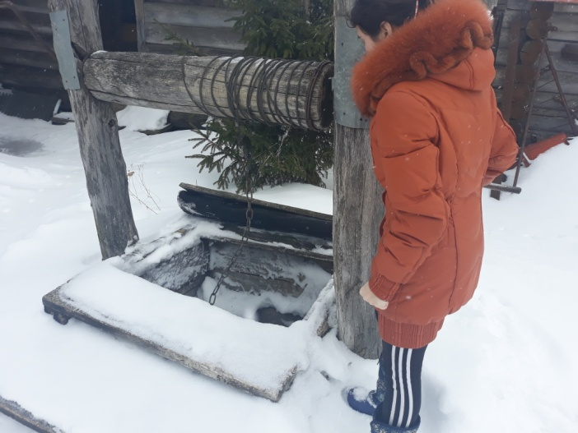
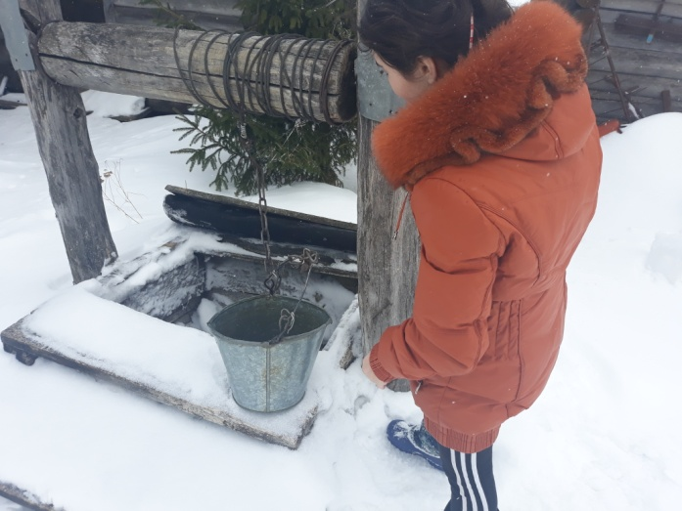
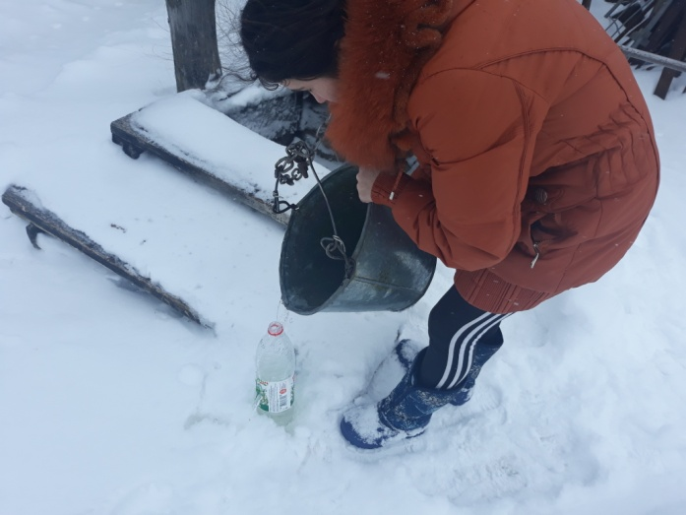
Отбор проб колодезной воды

Slide 7
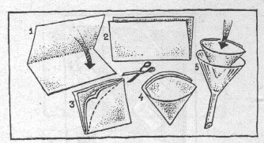
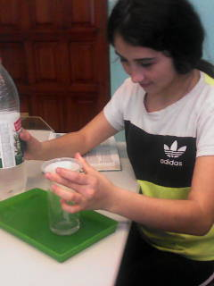
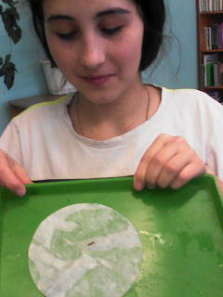
Ход работы.
Опыт 1 Фильтрование
Вывод: водопроводная вода чистая, колодезная содержит примеси

Slide 8
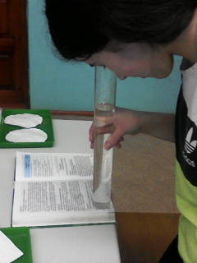
Опыт 2. Определение прозрачности воды
Объём водопроводной воды – 250 мл
Объём колодезной воды - 120 мл
Вывод: водопроводная вода празрачнее колодезной

Slide 9
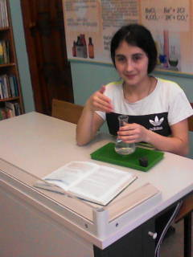
Опыт 3 Определение запаха
Характеристика запаха | Интенсивность запаха (балл)
Отсутствие ощутимого запаха | 0
Очень слабый запах- не замечается потребителями, но обнаруживается специалистами | 1
Слабый запах- обнаруживается потребителями, если обратить на это внимание | 2
Запах легко обнаруживается | 3
Отчётливый запах- неприятный и может быть причиной отказа от питья | 4
Очень сильный запах- делает воду непригодной для питья | 5
Вывод: водопроводная вода не имеет запаха (0 баллов).
Колодезная вода имеет очень слабый запах (1 балл), обусловленный содержанием в ней примесей.

Slide 10
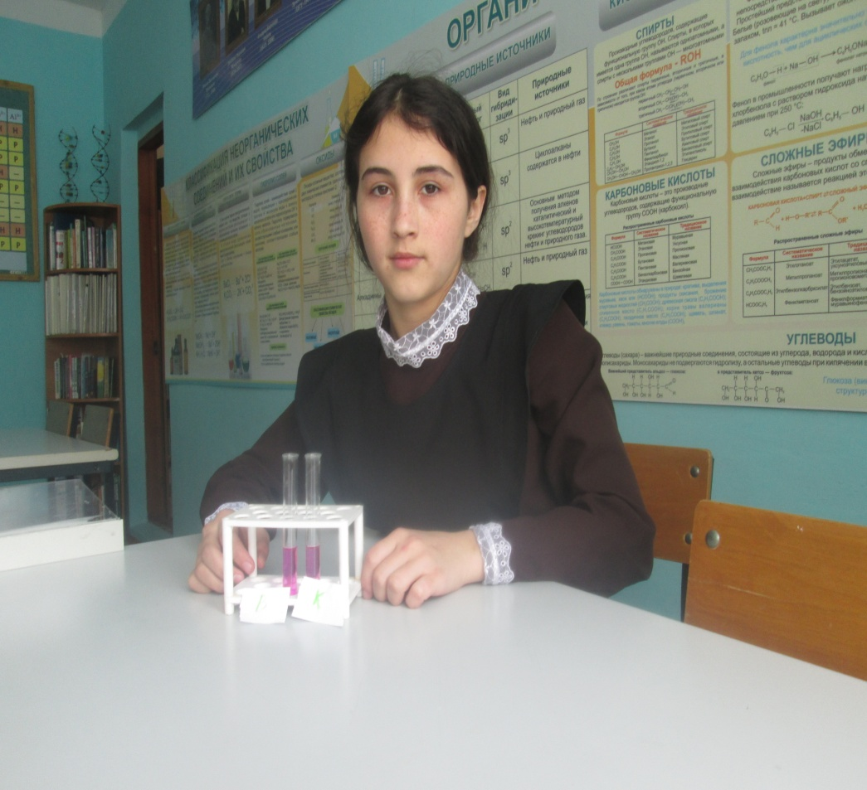
Опыт 4 Перманганатная окисляемость воды
Вывод: колодезная вода содержит органические примеси

Slide 11
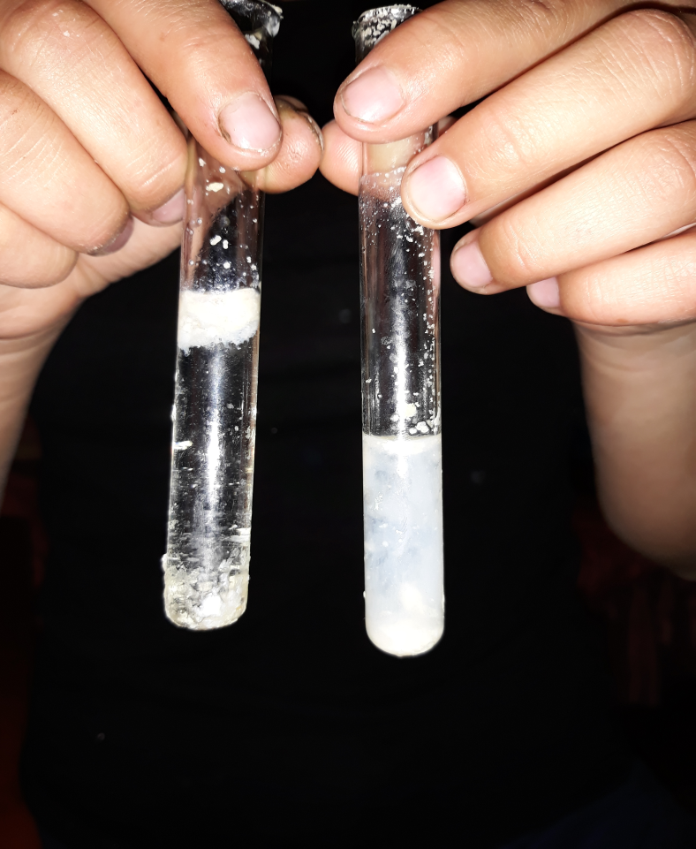
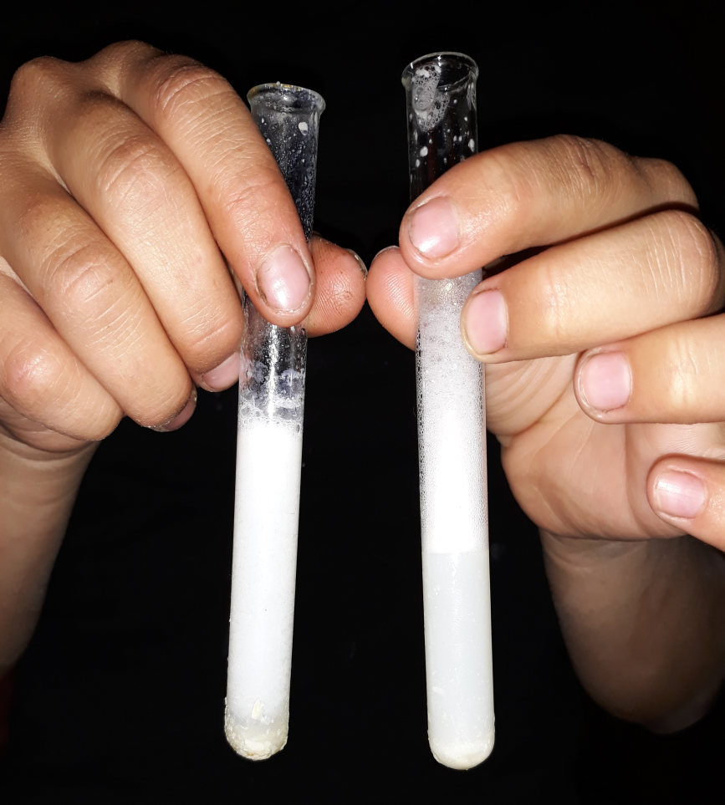
Опыт 4 Исследование жёсткости воды
Вывод: Колодезная вода мягче водопроводной и полезнее для здоровья и хозяйственных нужд

Slide 12
Цель: выяснить, какая вода колодезная или водопроводная является более качественной и пригодной для пищевых целей
Задачи:
1.Отобрать и изучить методики исследования воды из школьного учебника химии
2.Провести исследование колодезной и водопроводной воды
3.Разработать рекомендации для жителей по использованию колодезной воды.

Slide 13
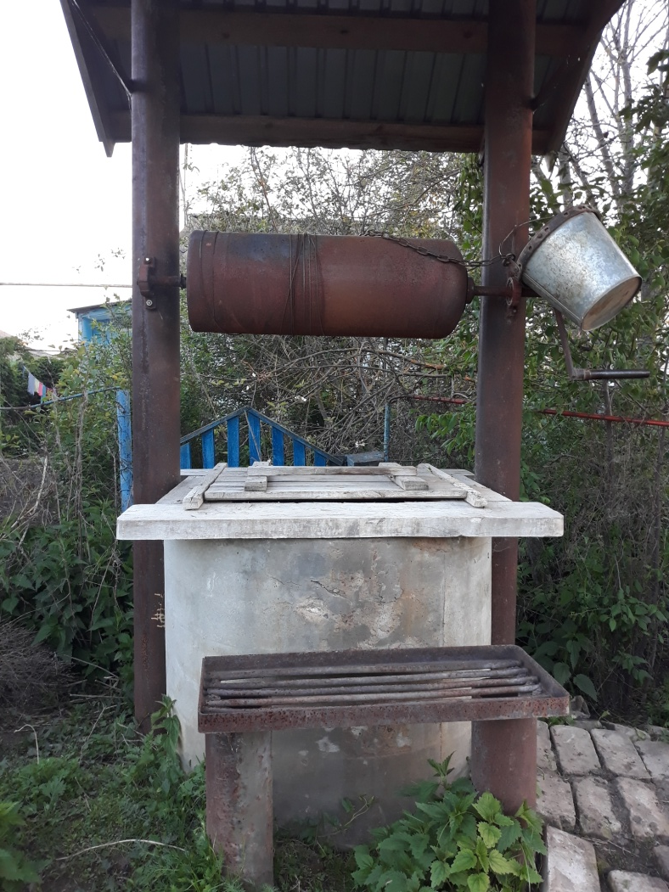
Вывод:
Для того, чтобы хорошо себя чувствовать, человек должен употреблять только чистую качественную питьевую воду. Поэтому людям нужно самим заботиться об очищении колодезной воды в домашних условиях, применяя угольные, проточные, фильтры.

Slide 14
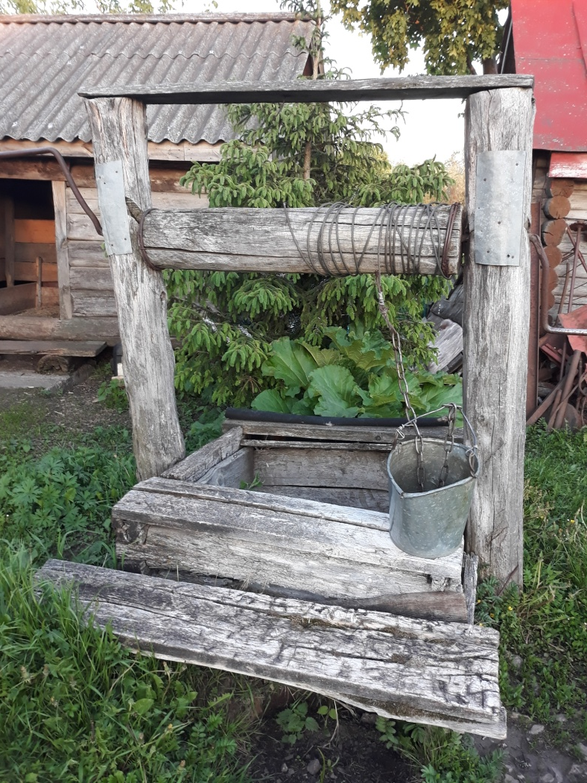
Рекомендации сельским жителям по использованию колодезной воды
Заботьтесь о сохранении чистоты воды в колодце.
Для того необходимо:
1.Содержать в порядке территорию вокруг колодца
2. Следить за состоянием крышки, препятствующей попаданию механических частиц в воду
3. Если колодец деревянный, то своевременно производить замену сруба
4. Перед использованием колодезную воду лучше дополнительно профильтровать.
5. В домашних условиях можно производить проверку степени загрязнения органическими загрязнителями (например, с помощью перманганатной пробы). Если проба положительная, лучше отказаться от использования колодезной воды.

